Slide 2
Bo nepremičnina v Sloveniji vedno dobra naložba?
Izhodišča za razpravo o aktivaciji „praznih“ stanovanj
Anže Urevc, DOMINVEST d.o.o.,
podpredsednik UO GZS ZPN

Slide 3
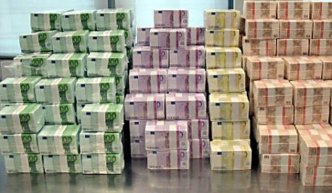
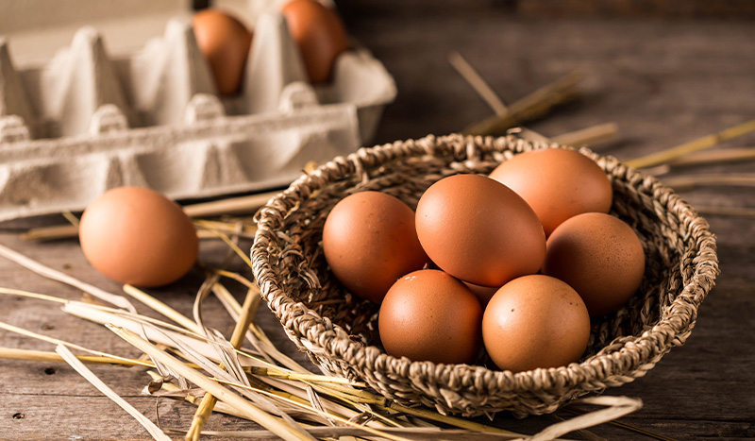
Zagotovljeno povpraševanje
Tipičen Slovenec: Naložba v nepremičnine je najbolj varna in donosna, delnice, obveznice in ostalo pa so namenjene „mešetarjem“.
Razviti svet: Glavno vodilo je razpršenost, portfelj naj bo razdeljen med denar, obveznice, delnice, nepremičnine, plemenite kovine ipd. (ne nositi vseh jajc v eni košari)
26 x 10⁹ €

Slide 4
Omejena ponudba
Slovenija je majhna država
Varovanje kmetijskih zemljišč
Naravne ujme
Centralizacija
Relief, lepo okolje, varovanje narave
Davčna politika, urbanizem, graditev

Slide 5
Naložbe v nepremičnine
Dodatno spodbuja davčna politika (nizek NUSZ, ni davka na nepremičnine, znižana stopnja DDV pri novogradnjah),
Le ta po drugi strani zavira urejen najem (visoka stopnja dohodnine), tudi javno najemo službo
Vse skupaj posledično vodi v druge oblike uporabe, zlasti kratkoročno oddajanje

Slide 6
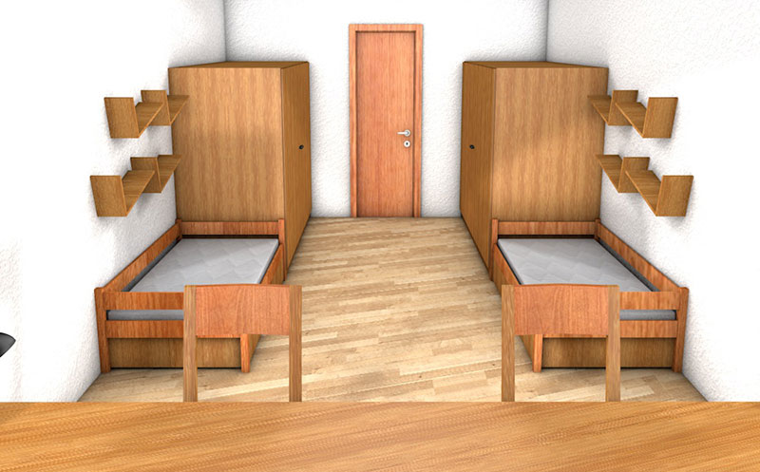
Kratkoročno oddajanje
Nekega resnega nadzora ni, soglasij v večstanovanjskih stavbah dejansko ni
Obstajajo podjetja, ki upravljajo turistične kapacitete, večstanovanjske stavbe se spreminjajo v apart hotele
Izven sezone zelo priročen študentski najem
Najbolj pereč problem v Ljubljani, obali in na Gorenjskem – najdražje nepremičnine

Slide 7
Članki v zadnjem času

Slide 8
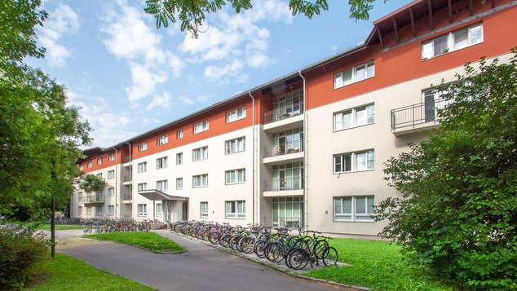
Hitre rešitve
Prepoved ali strog nadzor kratkoročnega oddajanja vsaj v večstanovanjskih stavbah (pogoj za opravljanje dejavnosti)
Davčni sistem prilagoditi stanovanjski politiki (višja obdavčitev lastništva (sploh praznih stanovanj), stimulacija za vključitev v javno najemno službo)
Gradnja študentskih domov

Slide 9
Nepremičnina je v Sloveniji najboljša naložba!
V nasprotnem bo ta teza
veljala tudi v prihodnje!
RAZPRAVA?

